Slide 1
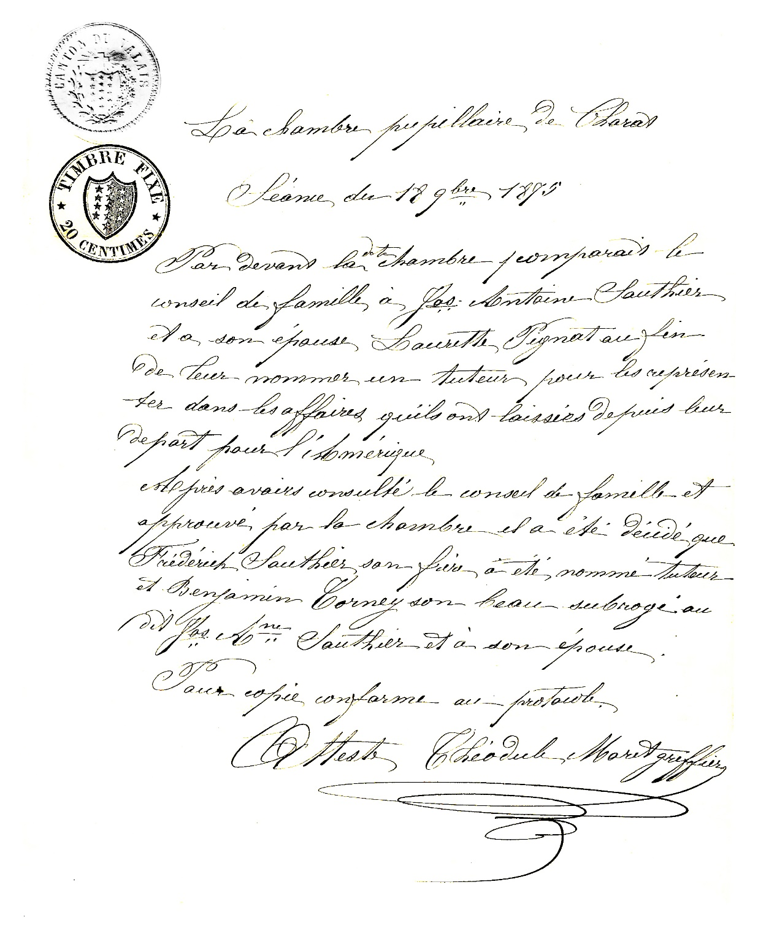
Documento do Vallais, Suíça destinado à Joseph Antoine Sauthier
Original escrito em francês

Slide 2

Documento do Vallais, Suíça destinado à Joseph Antoine Sauthier
Tradução feita por Angela da Silva Ribeiro

